Slide 1
Catégorisation automatique de questions
Projet 5 – Cursus ingénieur Machine learning
Par Alexandre BENARD

Slide 2
Problématique
Développer un système de suggestion de tags pour les questions posées sur le site stackoverflow.com
Analyser des données textuelles

Slide 3
Contraintes
Mettre en œuvre une approche non supervisée
Appliquer des méthodes d’extraction de features spécifiques à des données textuelles
Mettre en place une méthode d’évaluation propre

Slide 4
Exploration des jeux de données

Slide 5
Mise en forme des jeux de données
Deux jeux de données issus de la base de données de stackoverflow:
‘Posts’ contenant les posts + autres informations (initialement 338395 individus par 23 features)
‘TagSynonyms’ contenant les tags, les mots associés aux tags + autres informations (initialement 5365 individus par 10 features)

Slide 6
Tagsynonyms
Réductions des features pour ne garder que ‘SourceTagName’ et ‘TargetTagName’:
‘SourceTagName’ contient des mots classiques
‘TargetTagName’ contient les tags associés aux mots

Slide 7
Posts
Réduction des features à:
‘Id’ => identifiant du post
‘Body’ => question posée
‘Title’ => titre de la question
‘Tags’ => tags associés au post
‘Score’ => score du post
‘ViewCount’ => nombre de vue du post
‘AnswerCount’ => nombre de réponses au post
‘FavoriteCount’ => nombre de fois où le post est en favori

Slide 8
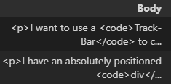
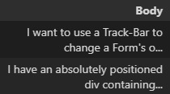

Retrait des balises Html de la feature ‘Body’
Les données de ‘Body’ sont au format html
Utilisation du module BeautifulSoup pour retirer les balises html
Concaténation de ‘Body’ transformée avec ‘Title’ pour former un unique texte dans une nouvelle feature nommée ‘full_posts’

Slide 9
Filtre des posts
Seuls les posts avec des tags sont intéressants. De même, la pertinence du post peut être jaugée sur la quantité de favoris, de réponses, de vue et le score. Il faut donc:
‘Tags’ différent de null
‘FavoriteCount’ différent de null et supérieur à 0

Slide 10
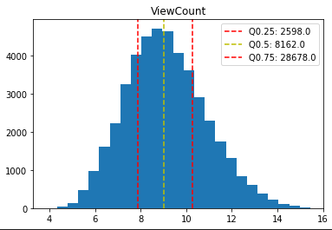
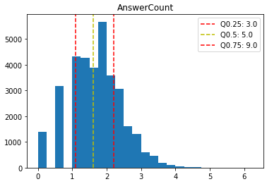
Affichage d’un histogramme pour définir les valeurs seuils de ‘AnswerCount’ et ‘ViewCount’ à l’échelle logarithmique
Le seuil est fixé à la valeur du premier quartile pour les deux features, soit:
2598 pour ‘ViewCount’
3 pour ‘AnswerCount’

Slide 11
Transformation du texte
Tokenization (séparation des mots) du texte avec RegexpTokenizer du module nltk
Retrait des stopwords (mots les plus courants) fournis par stopwords de nltk.corpus
Retrait des nombres et des mots de un caractère
Substitution des mots présents dans la feature ‘SourceTagName’ du jeu TagSynonyms par le tag associé dans la feature ‘TargetTagName’
Mise sous forme canonique des mots et verbes avec WordNetLemmatizer de nltk.stem

Slide 12
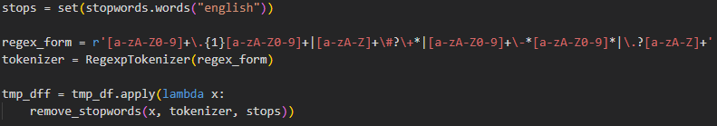
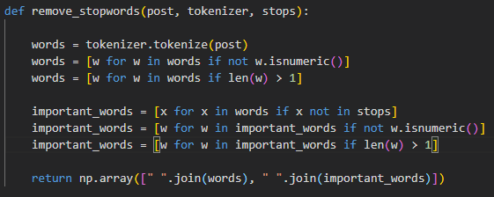

Slide 13
Analyse des posts

Slide 14
Filtre des mots les plus importants
Utilisation de la méthode Dictionary().filter_extremes() du module gensim pour filtrer les mots les plus importants. Deux paramètres:
no_below = 20 retire les mots apparaissant moins de 20 fois dans le corpus
No_above = 0,5 retire les mots présents dans plus de 50% des posts
4005 mots uniques
« File » est le mot le plus fréquent avec 14557 apparitions

Slide 15
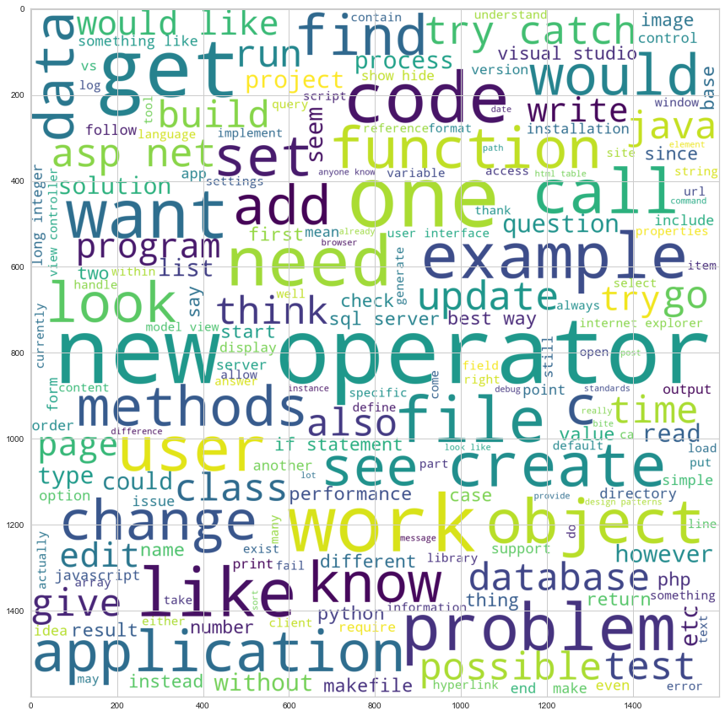
Nuage de mots
Affichage d’un nuage de mots avec le module wordcloud pour un rendu plus visuel des résultats précédents
« New » et « Operator » sont les mots les plus fréquents d’après le nuage de mots

Slide 16
Clusters de posts
Utilisation d’un échantillon de 10000 individus
Création d’un bag of word de l’échantillon avec CountVectorizer de sklearn. Un bag of word de 10000 x 4005 est retourné => fléau de dimensionalité
Réduction du nombre de features avec TruncatedSVD de sklearn:
750 composantes expliquent 87,57% du bag of words

Slide 17
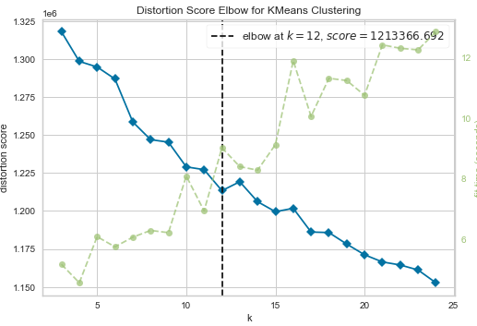
Kmeans sur le bag of words réduit:
12 clusters mis en avant
TSNE sur le bag of words initial pour un affichage en 2D utilisant les labels issus du Kmeans pour colorer les clusters
Silhouette score valant 0,138 => clusters relativement bien prédit mais points proches des frontières

Slide 18
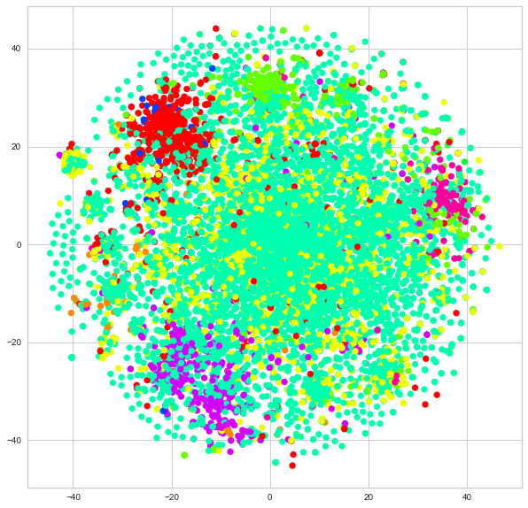

Slide 19
Analyse des Tags

Slide 20
Nombre de tags
Prise d’un échantillon de 10000 individus
Transformation des tags en bag of tags
4272 tags uniques
« c# » est le tags le plus fréquent avec 1379 apparitions

Slide 21
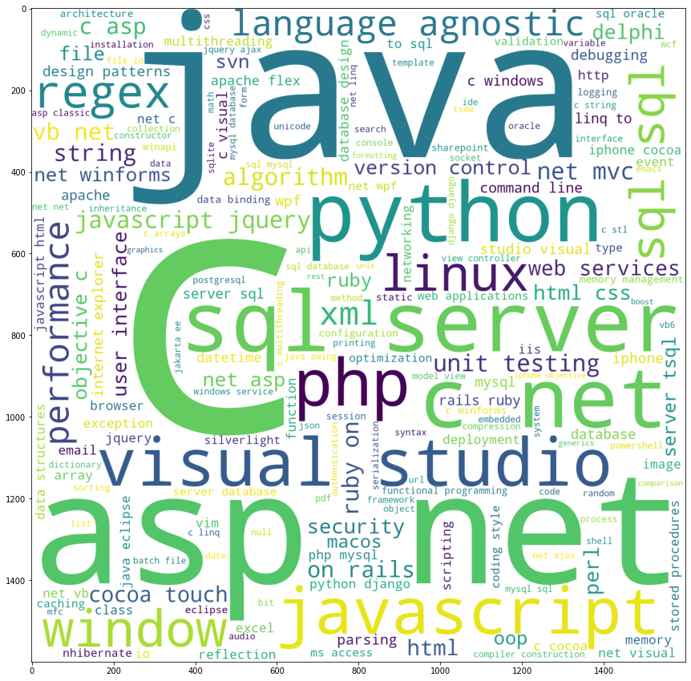
Nuage de Tags
Les tags les plus fréquents sont « C », « JAVA », « ASP » et « NET » selon le nuage de tags
Le rho de la corrélation de Spearman sur les tags pris dans leur ensemble vaut 0,02 => pas de corrélation

Slide 22
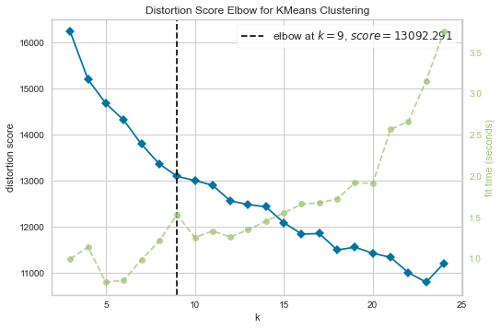
Clusters de Tags
Réduction de dimension du bag of tags via un PCA:
200 composantes expliquent 82,8% du jeu initial
KMeans sur le jeu réduit
9 clusters mis en avant
Silhouette score valant 0,154

Slide 23
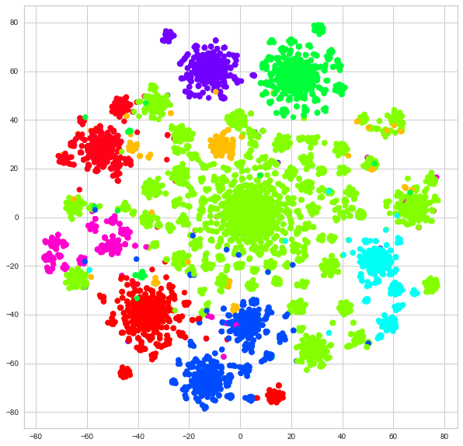

Slide 24
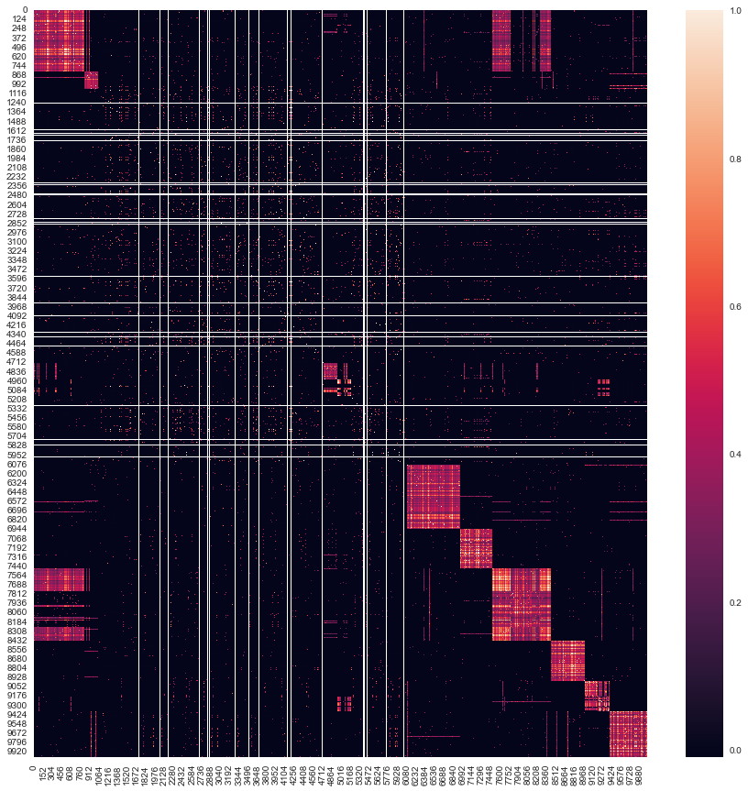
Corrélation entre les tags
Tags non corrélés si pris dans leur ensemble
Tri des tags par cluster
Apparition de carrés plus clairs donc corrélation entre tags faisant parti du même cluster

Slide 25
Modèle de machine learning

Slide 26
Modèle choisi
‘Tags’ est la feature cible
Elle est composée de 1 ou plusieurs tags uniques:
Chaque tag est présent 0 ou 1 fois par individu => classification binaire. Modèles possibles:
Régression logistique
SVM (Support Vector Machine)
Multiples tags par individus => classification multiclasse. Stratégies possibles:
OneVsRest
OneVsOne

Slide 27
Choix posé sur SGDClassifier et OneVsRest
SGDClassifier prend en charge:
La régression logistique avec l’hyperparamètre ‘loss’ = ‘log’
Le SVM avec l’hyperparamètre ‘loss’ = ‘modified_huber’
SGDClassifier optimise le temps d’entraînement grâce à sa composante probabilite
OneVsRest plus efficient que OneVsOne
OneVsRest plus facilement interprétable

Slide 28
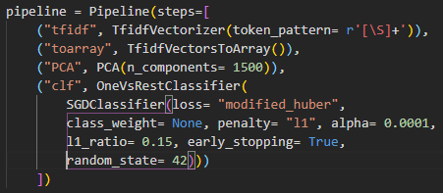
Préparation des données
Sur les données observées:
Transformation du corpus en Tf-idf via TfidfVectorizer
Mise sous forme de matrice numpy
Réduction du nombre de features via PCA
Sur les données cibles:
Transformation des tags en bag of words via CountVectorizer

Slide 29
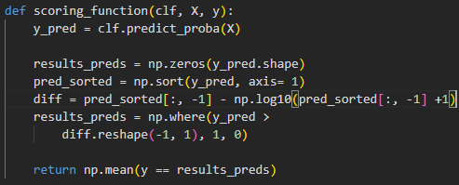
Méthode d’évaluation
Vu la grande quantité de 0 dans les variables cibles, la probabilité d’obtenir 1 comme résultat avec clf.predict() est extrêmement faible
Choix porté sur clf.predict_proba() et définition d’un seuil de probabilité:
Valeur à 1 si supérieure au seuil
Sinon valeur à 0

Slide 30
Choix des hyperparamètres
GridSearchCV inefficace pour définir le choix des hyperparamètres à cause de son hyperparamètre ‘CV’:
Appel automatique de StratifiedFold => manque de données dans le jeu d’entraînement
Non prise en charge de la méthode de scoring
Réécriture d’une fonction équivalente:
Utilisation de ShuffleSplit pour la cross validation
Prise en charge de la méthode de scoring

Slide 31

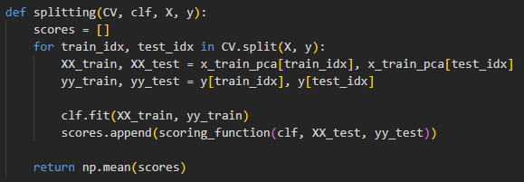

Slide 32
api

Slide 33
Frontend
Utilisation du module python Dash
Fonctionnement:
Le titre et le post sont envoyés sur le serveur contenant le service de l’API via l’url (méthode HTTP Get)
Affichage de la réponse (tags) provenant de l’API

Slide 34
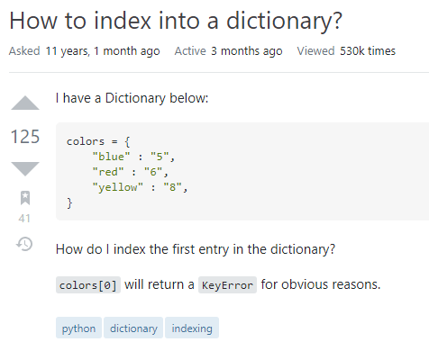
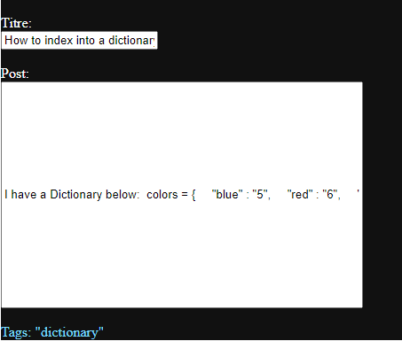

Slide 35
Backend
Utilisation du module python FastAPI
Fonctionnement:
Récupération et extractions des données contenues dans l’url appelée par le frontend
Prédiction du/des tags
Envoi de la prédiction sur le serveur contenant le frontend

Slide 36
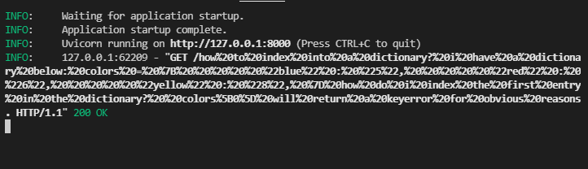

Slide 37
Conclusion

Slide 38
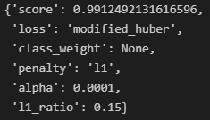
Utilisation de la stratégie multiclasse OneVsRest et du modèle SGDClassifier
Hyperparamètres de SGDClassifier:
‘loss’ = ‘modified_huber’ => utilisation du SVM
‘class_weight’ = None => tous les poids valent 1
‘penalty’ = ‘l1’ => features corrélées supprimées sauf 1 choisie aléatoirement
‘alpha’ = 0,0001 => constante multiplicatrice du terme de régularisation
‘l1_ratio’ => pas pris en compte car ‘penalty’ vaut ‘l1’

